Slide 1

Data Warehouse - ის დიზაინი და
არქიტექტურა სრული მონაცემების
შეტვირთვით
საბკალავრო ნაშრომის ავტორი: გოჩა თეთრუაშვილი

Slide 2
პროექტის მიზანი
პრობლემა
გადაწყვეტა
ონლაინ და ოფლაინ გაყიდვების დატა სორსები განსხვავდება და შეიცავს სპეციფიკურ ატრიბუტებს. მათი პირდაპირი გამოყენება ანალიტიკისთვის რთულია — სორსები ერთმანეთისგან განსხვავებული სტრუქტურა აქვთ, თუმცა მსგავსი ველები შეიცავენ. ამიტომ PowerBI რეპორტი სორს დატებთან პირდაპირი კავშირით ვერ შეიქმნება.
მონაცემები ჯერ 3NF ფენაში გადაგვყავს, სადაც „იწმინდება" და ნორმალიზდება, შემდეგ Dimension Layer-ში — Star სქემაში, რომელიც ოპტიმიზირებულია ანალიტიკისთვის. ამ გარდაქმნილ და სტრუქტურირებულ მონაცემებს უკვე ვაკავშირებთ PowerBI-სთან ანალიტიკური რეპორტის შესაქმნელად გაყიდვების, პროდუქტებისა და თანამშრომლების ანალიზისთვის.

Slide 3




გამოყენებული ტექნოლოგიები
PostgreSQL
SQL / PLpgSQL
მთავარი მონაცემთა ბაზა ETL პროცესებისთვის — ინახავს როგორც სორს დატას, ასევე 3NF და Dimensional ფენებს. გამოიყენება მონაცემთა ნორმალიზაციისა და გარდაქმნისთვის.
ETL პროცედურები, DDL სკრიპტები და ტრანზაქციული ლოგიკა. გამოიყენება მონაცემთა წმენდის, დედუპლიკაციის, შეტვირთვისა და Dimensional მოდელის შესაქმნელად.
CSV დატასეტები
PowerBI
Offline და online გაყიდვების სორს ფაილები, მათ შორის v2 ვერსიები ინკრემენტალური შეტვირთვისთვის. შედარებით ნაკლები დატის შემცველი v2 დატასეტები საშუალებას გვაძლევს დავამტკიცოთ ETL პროცესების სისწორე.
ანალიტიკური რეპორტი და დეშბორდი ბიზნეს მომხმარებლებისთვის. კავშირდება Dimensional მოდელთან და აჩვენებს გაყიდვების, პროდუქტებისა და თანამშრომლების ანალიზს.

Slide 4
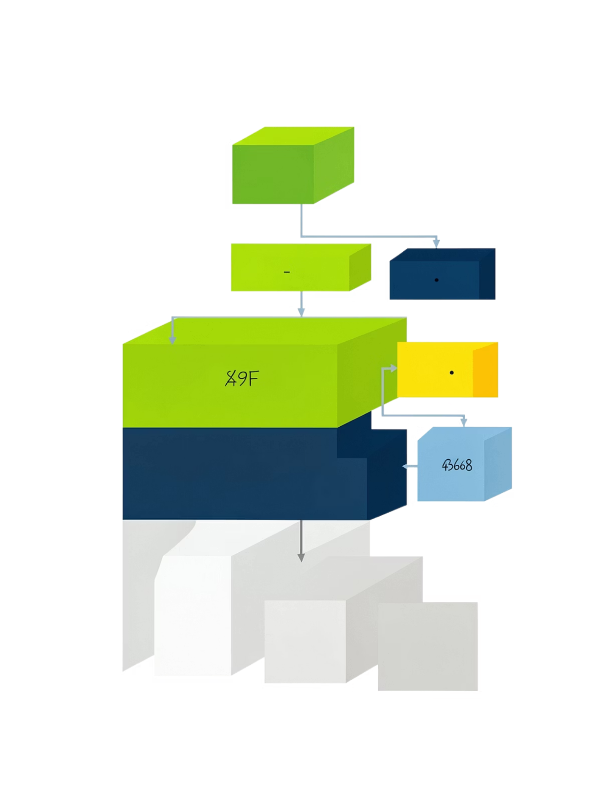




არქიტექტურა
პროექტი დაყოფილია ოთხ ეტაპად: პირველ რიგში იტვირთება CSV ფაილები, შემდეგ მონაცემები გარდაიქმნება 3NF მონაცემთა ბაზაში, გადადის DM განზომილებაში და ბოლოს ვიზუალიზდება PowerBI რეპორტში. თითოეულ ფენას თავისი როლი აქვს მონაცემთა ნაკადში.
Source
ინახავს ორიგინალ სორს დატას — offline და online CSV ფაილებს, რომლებიც შეიცავს მსგავს სტრუქტურას, მაგრამ გაყიდვის არხისთვის სპეციფიკურ ატრიბუტებს
3NF Layer
ნორმალიზებულ ფორმაში ინახავს და წმენდს მონაცემებს — ახდენს დედუპლიკაციას და სტრუქტურირებას ანალიტიკისთვის
Dimension Layer
გადააქვს ინფორმაცია Star სქემაში, რომელიც ოპტიმიზირებულია ანალიტიკისთვის და უშუალოდ უკავშირდება PowerBI-ს
PowerBI
კავშირდება Dimensional მოდელთან და გვაძლევს საშუალებას შევქმნათ ანალიტიკური დეშბორდი გაყიდვების, პროდუქტებისა და თანამშრომლების ანალიზისთვის

Slide 5
ETL Pipeline დიზაინი
01
02
03
Source დატვირთვა
3NF DDL სკრიპტები
3NF პროცედურები
იტვირთება offline და online CSV ფაილები PostgreSQL-ის staging/source ცხრილებში. პირველ რიგში იტვირთება v2 დატასეტები, შემდეგ — დიდი დატასეტები ინკრემენტალური load-ით.
ეშვება 3NF DDL სკრიპტები მონაცემთა ბაზის შესაქმნელად. ეს სკრიპტები ქმნიან ნორმალიზებულ სტრუქტურას, სადაც მონაცემები შემდგომში „გაიწმინდება".
ეშვება 3NF პროცედურები, რომლებიც წმენდს მონაცემებს, ახდენს დედუპლიკაციას და შეტვირთვას ნორმალიზებულ ფორმაში. პროცედურები უზრუნველყოფენ მონაცემთა ხარისხს.
04
05
DM DDL სკრიპტები
DM პროცედურები
ეშვება DM DDL სკრიპტები მონაცემთა ბაზის შესაქმნელად. იქმნება Star სქემა, რომელიც ოპტიმიზირებულია ანალიტიკისთვის და უშუალოდ უკავშირდება PowerBI-ს.
ეშვება DM პროცედურები, რომლებიც ტვირთავენ მონაცემებს 3NF-დან DM განზომილებაში. ამ ეტაპზე მონაცემები მზად არის ანალიტიკური რეპორტისთვის.

Slide 6
ინკრემენტალური შეტვირთვა
დატასეტების სტრუქტურა
შეტვირთვის თანმიმდევრობა
პროექტი შეიცავს ოთხ CSV დატასეტს: ორ შედარებით დიდ დატასეტს (offline და online) და ორ შედარებით მცირე v2 დატასეტს, რომლებიც შედარებით ნაკლები დატის შემცველია და განკუთვნილია ინკრემენტალური შეტვირთვისთვის.
პირველ რიგში ვტვირთავთ v2 დატასეტებს და ვასრულებთ ETL პროცესების სრულ გაშვებას — 3NF DDL, პროცედურები, ტრანზაქცია, შემდეგ DM DDL, პროცედურები და ტრანზაქცია. მხოლოდ ETL პროცესების სრულად დასრულების შემდეგ ვტვირთავთ დიდ დატასეტებს ინკრემენტალური load-ით. ეს მიდგომა საშუალებას გვაძლევს დავამტკიცოთ ETL პროცესების სისწორე და შემდეგ გავზარდოთ დატის მოცულობა.

Slide 7
3NF მოდელი

Slide 8


Dimensional მოდელი
Dimensional მოდელი აგებულია Star სქემაზე, რომელიც ოპტიმიზირებულია ანალიტიკისთვის. ცენტრალური fct_transactions ცხრილი უკავშირდება ექვს განზომილებას, რომლებიც შეიცავს გაყიდვების ანალიზისთვის საჭირო ყველა დეტალს.
bl_dm.fct_transactions
bl_dm.dim_products_scd
მოიცავს გაყიდვების, მოგების, წყაროს სისტემის და ტრანზაქციის დონის კალკულაციებს/მეტრიკებს — ფაქტების ცენტრალური ცხრილი
პროდუქტის განზომილება, რომელიც შეიცავს კატეგორიას, ქვეკატეგორიასა და თვითონ პროდუქტს. ასევე შეიცავს SCD ლოგიკას — Slowly Changing Dimension-ის მხარდაჭერას
bl_dm.dim_employees
bl_dm.dim_customers
თანამშრომლის განზომილება, რომელიც შეიცავს თანამშრომლებზე დეტალებს — სახელი, პოზიცია და სხვა ატრიბუტები
მომხმარებლების/კლიენტების განზომილება, რომელიც შეიცავს დეტალებს მომხმარებელზე — სახელი, ლოკაცია და სხვა ინფორმაცია
bl_dm.dim_stores
bl_dm.dim_dates
ფიზიკური მაღაზიების განზომილება შესაბამისი დეტალებით — მაღაზიის სახელი, მისამართი და სხვა ატრიბუტები
თარიღების განზომილება — უზრუნველყოფს დროით ანალიზს გაყიდვების, მოგებისა და სხვა მეტრიკებისთვის

Slide 9
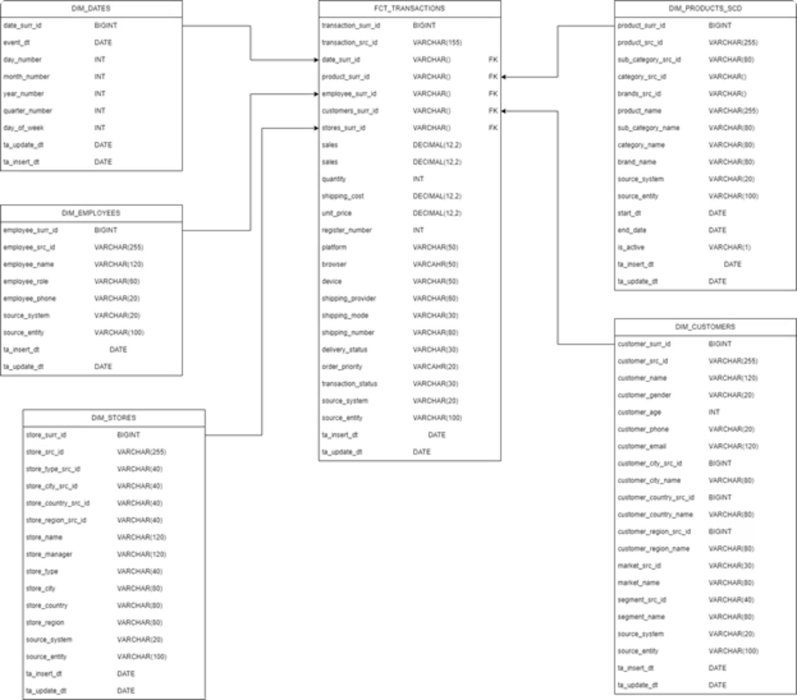

Slide 10
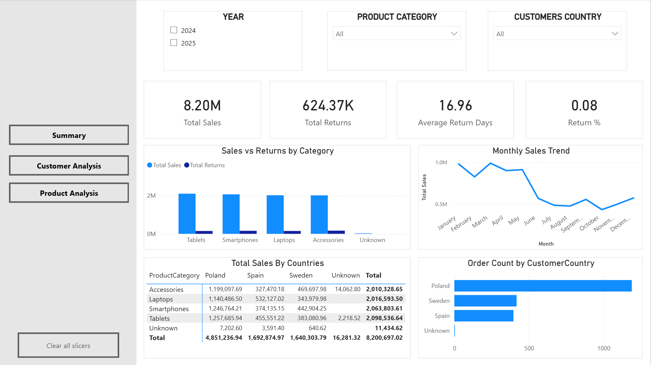
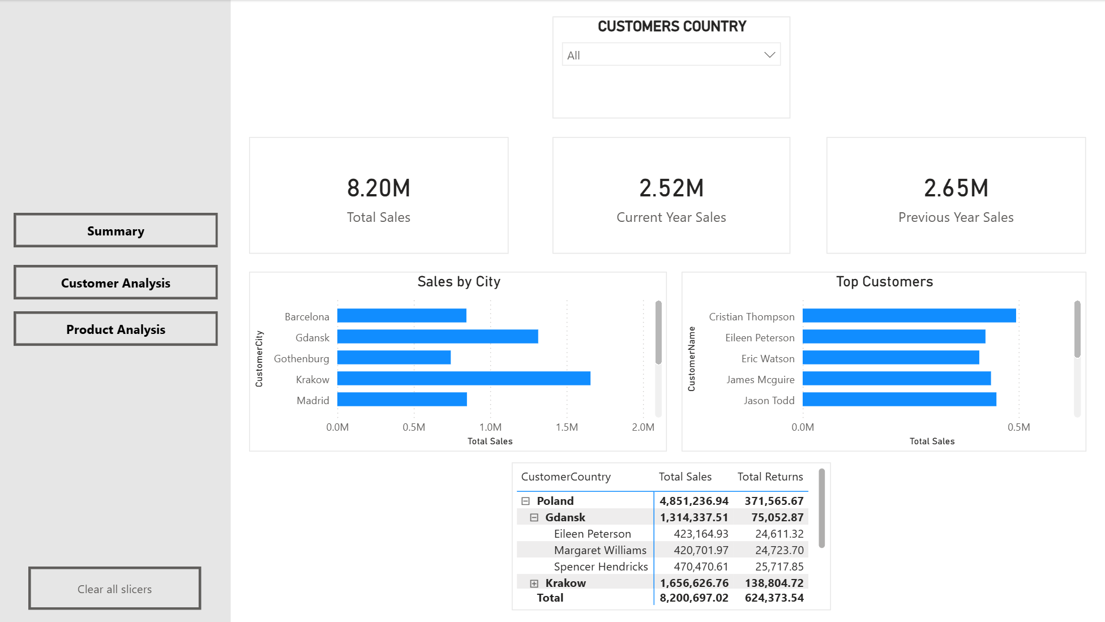
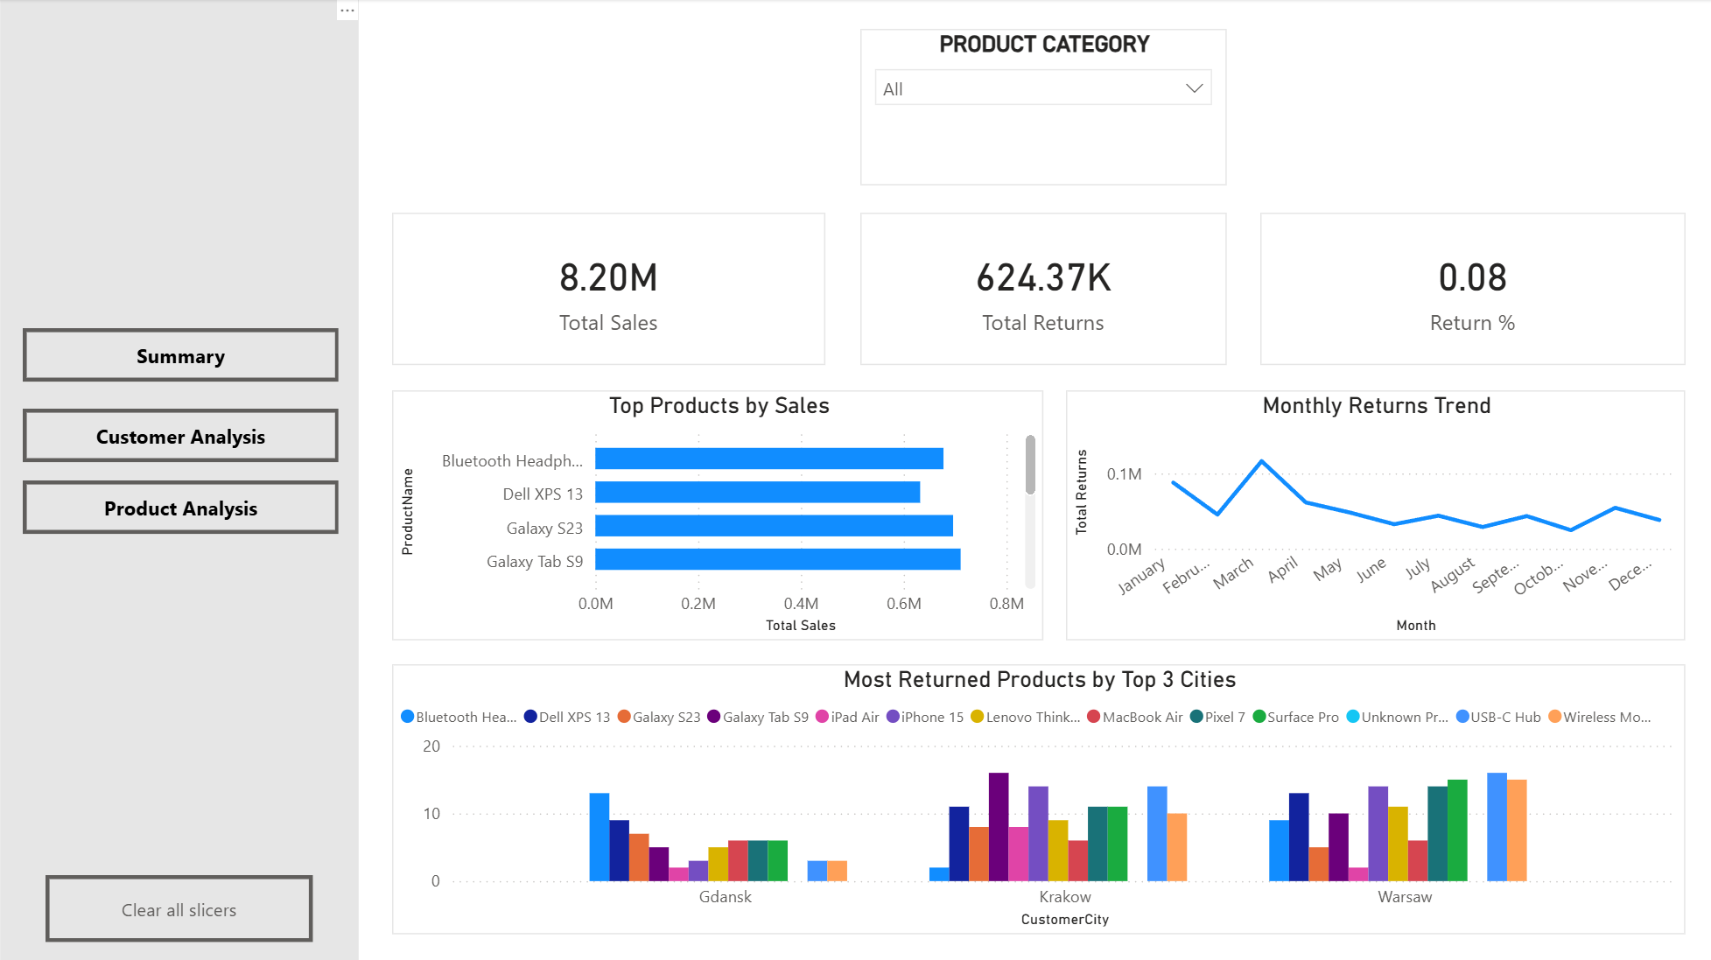
PowerBI რეპორტი
PowerBI რეპორტი კავშირდება Dimensional მოდელთან და გვაძლევს საშუალებას შევქმნათ ანალიტიკური დეშბორდი. რეპორტი აჩვენებს გაყიდვების, პროდუქტებისა და თანამშრომლების ანალიზს — ონლაინ და ოფლაინ არხების გათვალისწინებით. დეშბორდი ვიზუალიზაციებს აგებს fct_transactions ფაქტების ცხრილზე დაყრდნობით, რომელიც უკავშირდება პროდუქტების, თანამშრომლების, მომხმარებლების, მაღაზიებისა და თარიღების განზომილებებს.

Slide 11
შესრულებული სამუშაოები და ატვირთული ფაილები
შედეგები
ატვირთული ფაილები
მუშა პროდუქტი
GLOBAL_SHOP_OFFLINE_SCRIPT.sql
GLOBAL_SHOP_ONLINE_SCRIPT.sql
3NF_DDL.sql, 3NF_PROCEDURES.sql, 3nf_transaction.sql
DM_DDL.sql, DM_PROCEDURES.sql, dm_transaction.sql
global_shop_offline.csv / global_shop_online.csv
global_shop_offline_v2.csv / global_shop_online_v2.csv
PowerBI Report.pbix
PostgreSQL ETL pipeline და PowerBI რეპორტი — სრული ETL და ანალიტიკური პროცესები დატასეტების მიღებიდან BI ვიზუალიზაციამდე
სორს კოდი
SQL სკრიპტები, 3NF მოდელი, data mart მოდელი და პროცედურები — ყველა საჭირო კომპონენტი ETL პროცესების გასაშვებად
დატასეტები
Offline და online CSV დატასეტები, შედარებით ნაკლები დატის შემცველი v2 დატასეტები ინკრემენტალური შეტვირთვისთვის
ტექნიკური დოკუმენტაცია
მონაცემთა არქიტექტურა, მოდელის ახსნა, ETL პროცესი, installation guide და user guide
პრეზენტაცია
ETL პროცესების გაშვება და შექმნილი Data Warehouse-დან ამოღებული მონაცემებით შექმნილი რეპორტის ჩვენება/განხილვა

Slide 12


ინსტრუქცია და Source Code
1
2
PostgreSQL მომზადება
CSV ფაილების განთავსება
პროექტისთვის საჭიროა ჩაწერილი იყოს PostgreSQL
CSV სორს მონაცემები უნდა იყოს ატვირთული ხელმისაწვდომ დირექტორიში
3
4
Source სკრიპტები
3NF ფენა
გავუშვათ GLOBAL_SHOP_OFFLINE_SCRIPT.sql და GLOBAL_SHOP_ONLINE_SCRIPT.sql
გავუშვათ 3NF_DDL.sql, 3NF_PROCEDURES.sql და შემდეგ 3nf_transaction.sql
5
6
DM ფენა
PowerBI გახსნა
გავუშვათ DM_DDL.sql, DM_PROCEDURES.sql და შემდეგ dm_transaction.sql
გავხსნათ PowerBI Report.pbix PowerBI Desktop-ში
GitHub რეპოზიტორია (Source Code): https://github.com/C0deWorm/Bachelors_Project_Gocha_Tetruashvili.git

